Slide 1



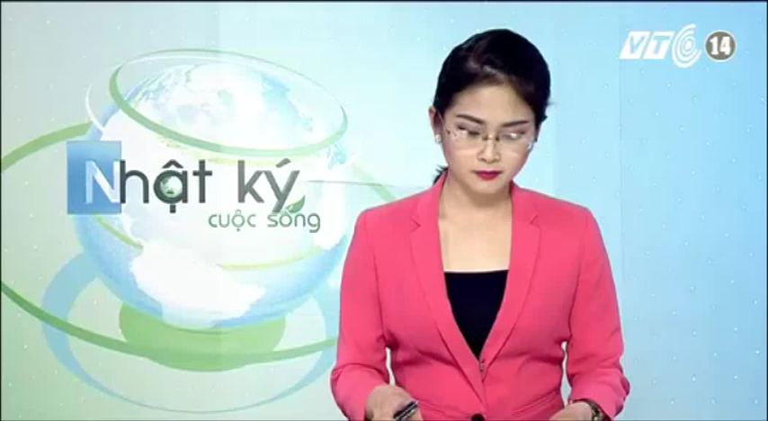

Slide 2


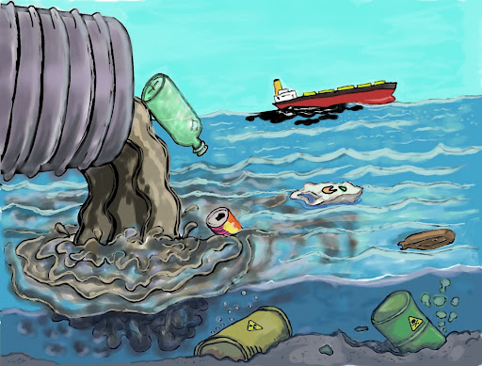
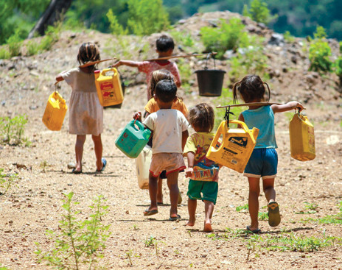
KHAN HIẾM
NƯỚC NGỌT

Slide 3




+ Nhắc lại kĩ năng đọc hiểu 1 văn bản nghị luận xã hội?
+ Em đã vận dụng cách đọc hiểu đó vào văn bản “Khan hiếm nước ngọt”như thế nào? Hãy chia sẻ với các bạn?

Slide 4
01
ĐỌC VÀ TÌM HIỂU CHUNG

Slide 5
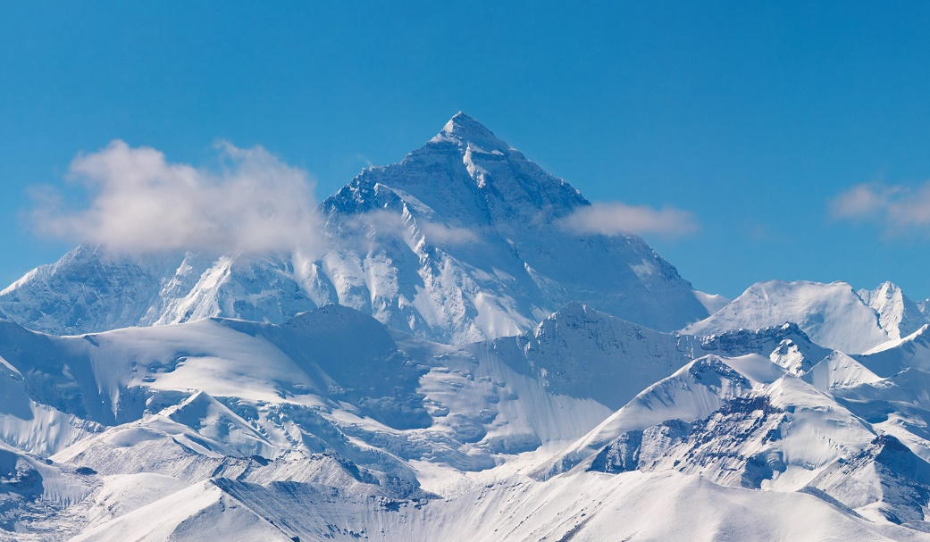
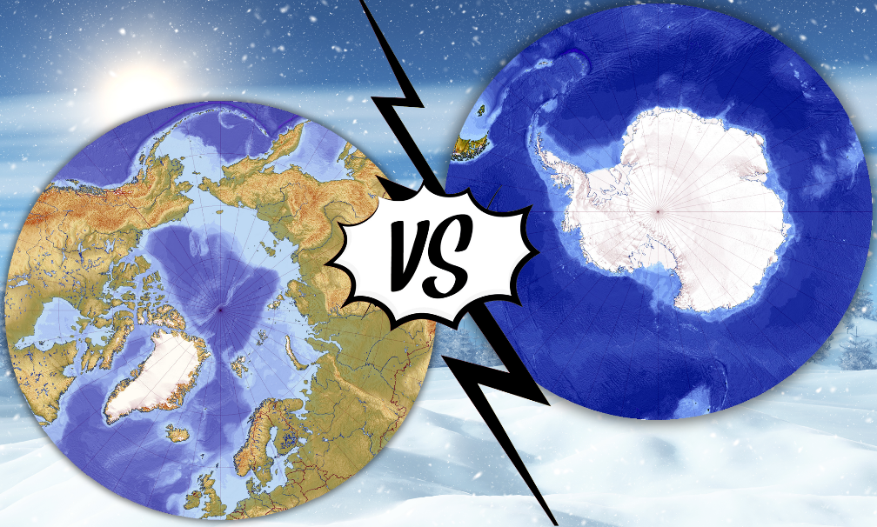
Đọc và tìm hiểu chung
- Xuất xứ: Theo Trịnh Văn, Báo Nhân dân, số ra ngày 15 – 6 – 2003
- Kiểu văn bản: Nghị luận xã hội (trình bày một ý kiến)
- Bố cục: 3 phần (3 đoạn)
Dãy núi Himalaya
Bắc cực và Nam cực

Slide 6
02
ĐỌC VÀ TÌM HIỂU CHI TIẾT

Slide 7

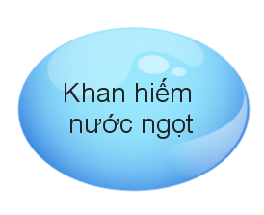


Vẽ sơ đồ tư duy tổng hợp hệ thống ý kiến, lí lẽ, bằng chứng của văn bản

Slide 8
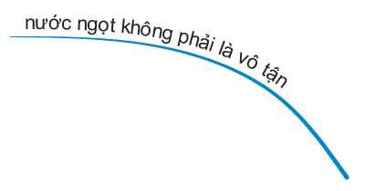
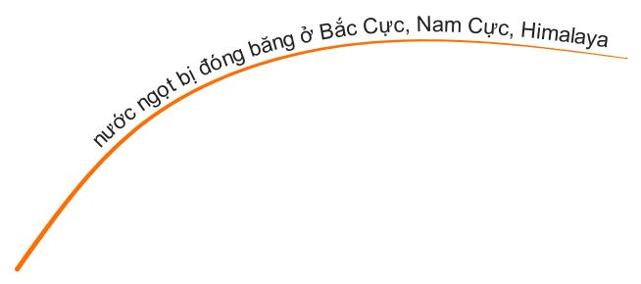
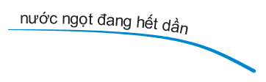
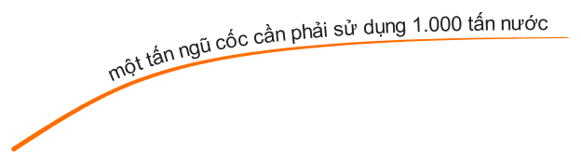
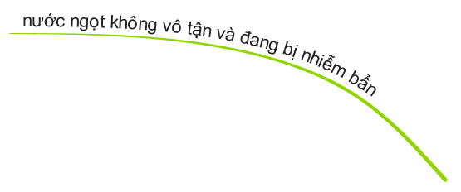

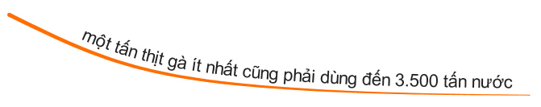
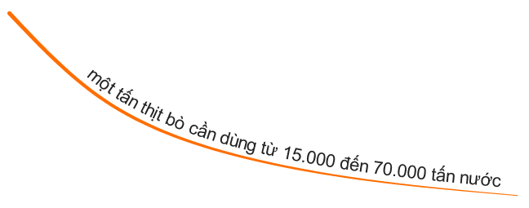
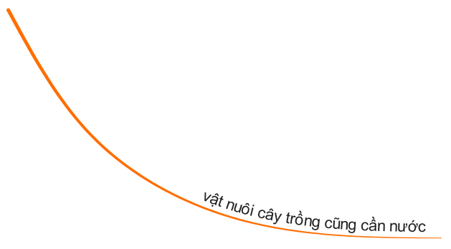
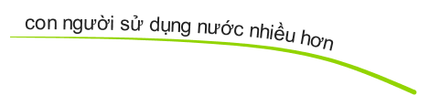

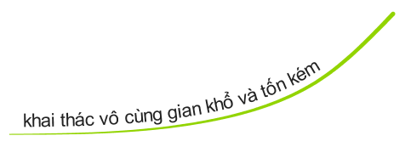
→ Lí lẽ thuyết phục, dẫn chứng rất cụ thể, chi tiết, hướng đến làm sáng tỏ ý kiến của tác giả.

Slide 9
2. Mục đích viết văn bản và thái độ của tác giả:
1. Theo em, mục đích viết của tác giả khi viết văn bản này là gì và được thể hiện rõ nhất ở câu văn, đoạn văn nào?
2. Qua văn bản, người viết đã thể hiện thái độ như thế nào đối với vấn đề nước ngọt?
3. Từ văn bản, em hiểu thêm được vấn đề nào?

Slide 10
2. Mục đích viết văn bản và thái độ của tác giả:
- Mục đích viết văn bản:
+ Cảnh tỉnh mọi người về thực trạng khan hiếm nước ngọt
+ Kêu gọi mọi người cần tiết kiệm nước ngọt.
- Thái độ của tác giả:
+ Nêu vấn đề rất nghiêm túc.
+ Lo lắng và trăn trở về việc nước ngọt đang dần khan hiếm.

Slide 11
03
TỔNG KẾT

Slide 12
HOÀN THÀNH BẢNG HỌC TẬP SAU
Văn bản: “Khan hiếm nước ngọt”
Giá trị nội dung: Văn bản là hồi chuông báo động về ........................................................ trên toàn cầu. Đồng thời, văn bản đã thức tỉnh cho mỗi chúng ta bài học nhận thức về ................................................................... | Đặc sắc nghệ thuật: Sử dụng phương pháp lập luận .................................................. thông qua lí lẽ ................................ dẫn chứng là những số liệu.........................................
Lưu ý đọc hiểu văn bản nghị luận xã hội - Liệt kê và nêu tác dụng của những ............................................................................ - Hiểu được mục đích viết và thái độ của ...................................................................... - Liên hệ suy nghĩ của bản thân về...................................................................................

Slide 13
HOÀN THÀNH BẢNG HỌC TẬP SAU
Văn bản: “Khan hiếm nước ngọt”
Giá trị nội dung: Văn bản là hồi chuông báo động về thực trạng khan hiếm nước ngọt trên toàn cầu. Đồng thời, văn bản đã thức tỉnh cho mỗi chúng ta bài học nhận thức về việc sử dụng tiết kiệm nguồn nước ngọt. | Đặc sắc nghệ thuật: Sử dụng phương pháp lập luận chặt chẽ, thuyết phục thông qua lí lẽ sắc sảo, dẫn chứng là những số liệu cụ thể, chi tiết.
Lưu ý đọc hiểu văn bản nghị luận xã hội - Liệt kê và nêu được tác dụng của những lí lẽ, dẫn chứng đã làm sáng tỏ ý kiến của tác giả. - Hiểu được mục đích viết và thái độ của tác giả trong văn bản. - Liên hệ suy nghĩ của bản thân về vấn đề đặt ra trong văn bản.

Slide 14
04
LUYỆN TẬP

Slide 15

Viết đoạn văn (khoảng 8 đến 10 dòng) về chủ đề môi trường, có sử dụng thành ngữ “nhiều như nước”.

